Slide 1
Раннехристианское искусство
313 г. – VI в.

Slide 2
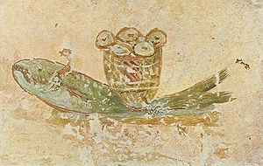
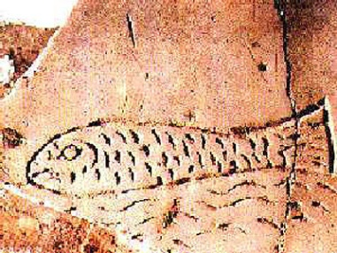
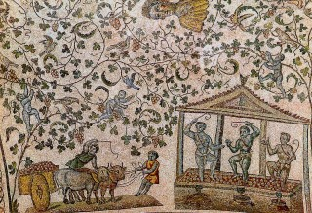
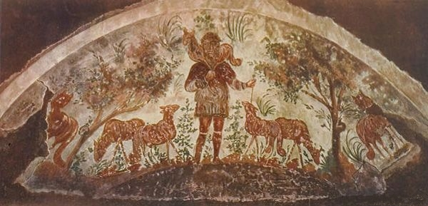
Христианская символика
Виноградная лоза
Ίχθύς – Ихтис
Ἰησοὺς Χριστὸς Θεoὺ ῾Υιὸς Σωτήρ -
Иисус Христос Божий Сын Спаситель
Добрый пастырь

Slide 3
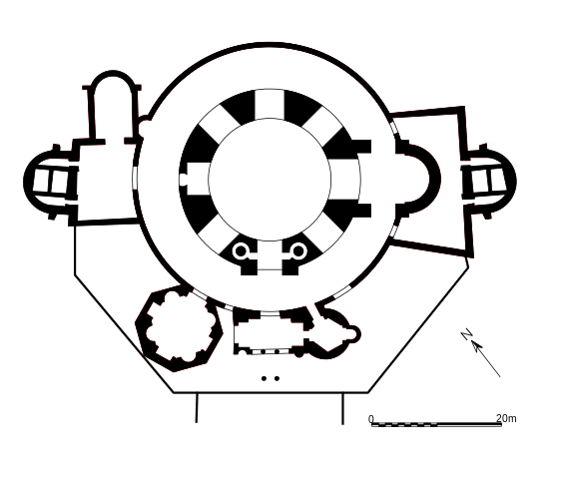
Ротонда
(лат. rotundus — круглый)

Slide 4
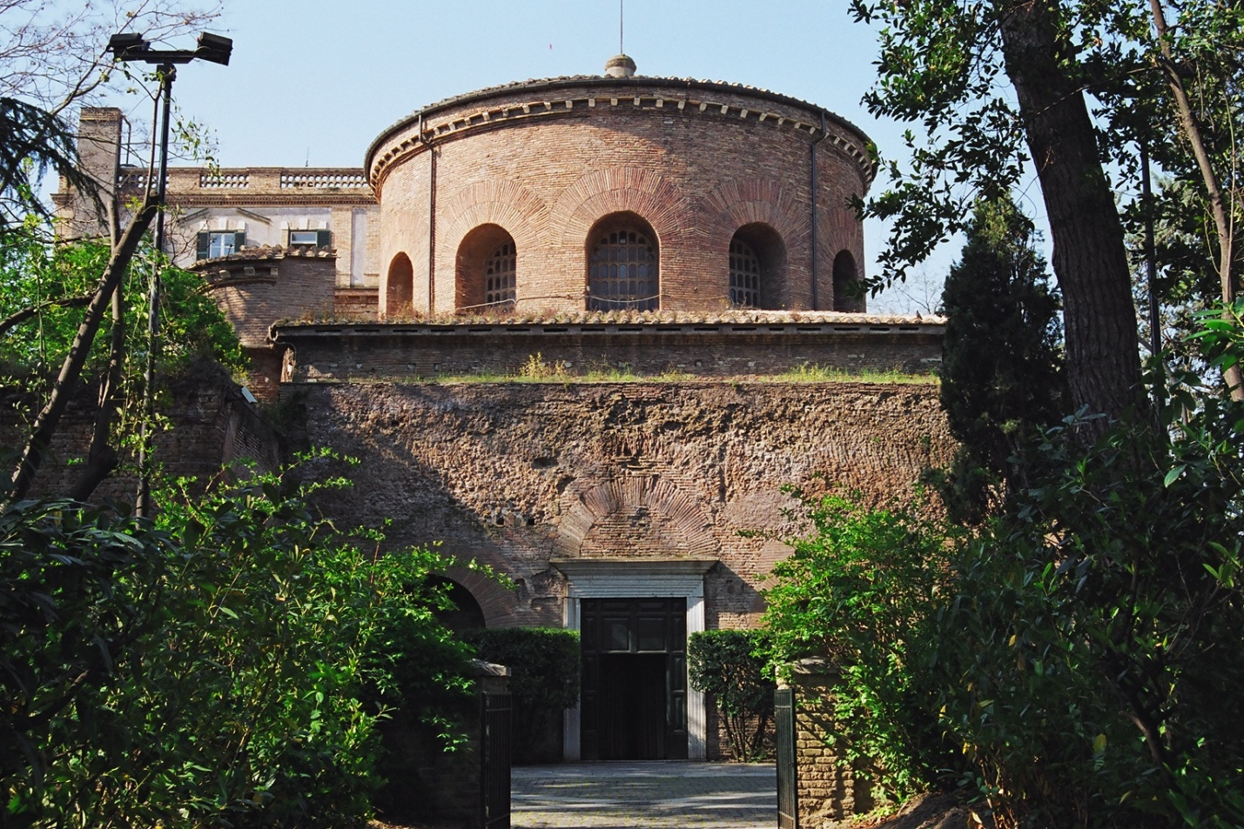
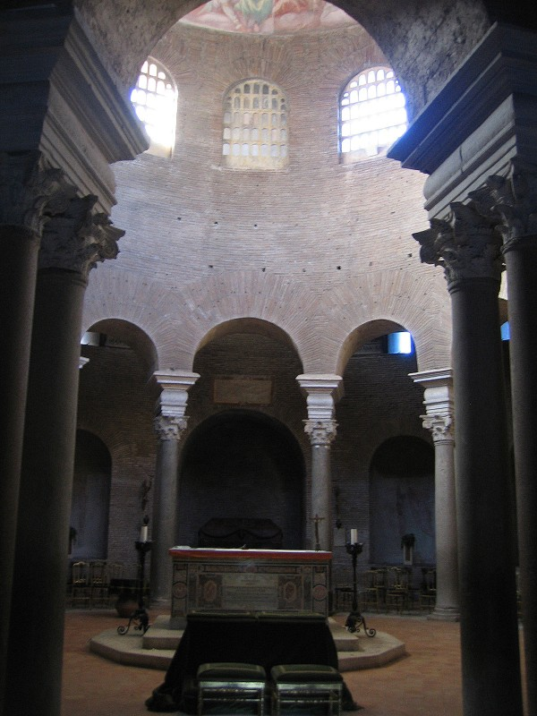
Мавзолей Св. Констанции

Slide 5
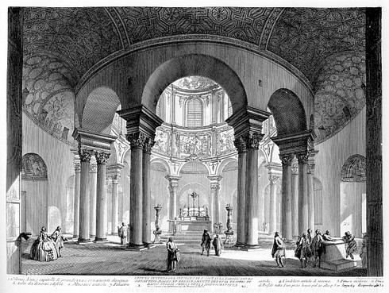
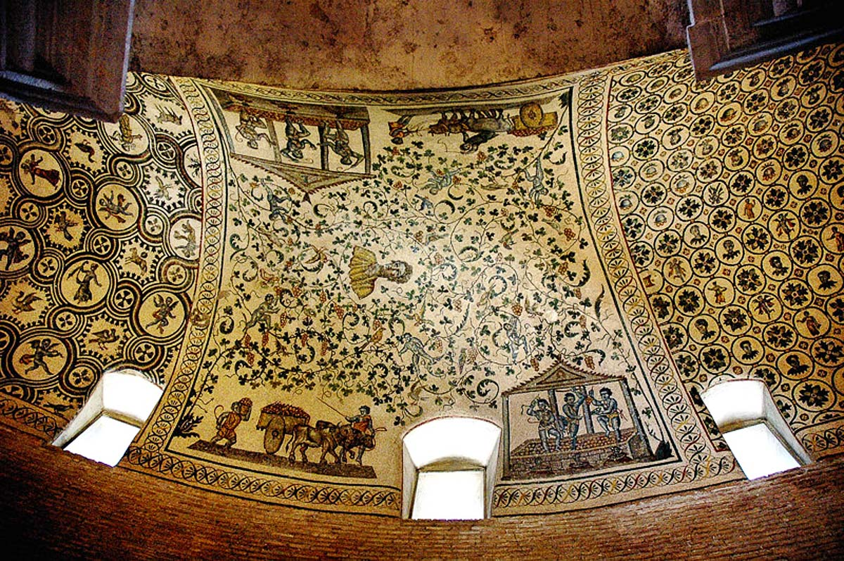
Мавзолей Св. Констанции

Slide 6
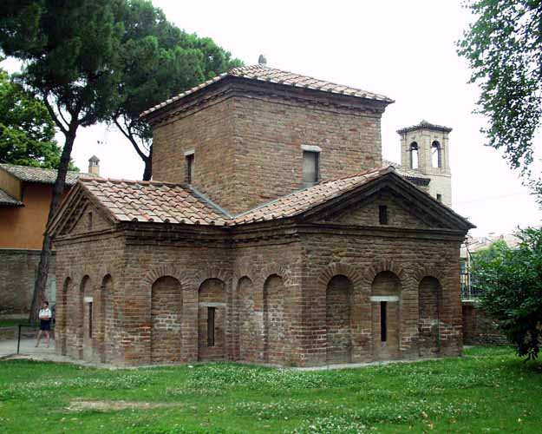
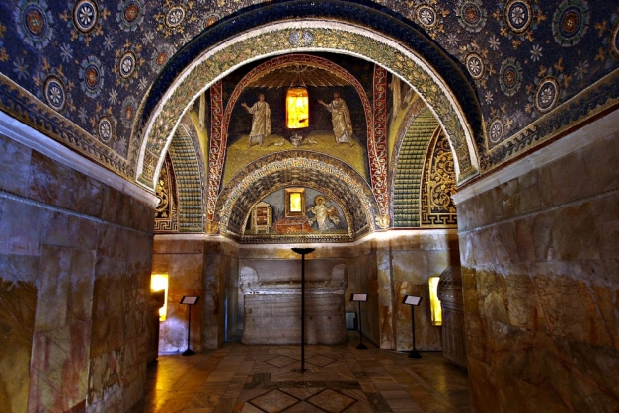
Мавзолей Галлы Плацидии

Slide 7
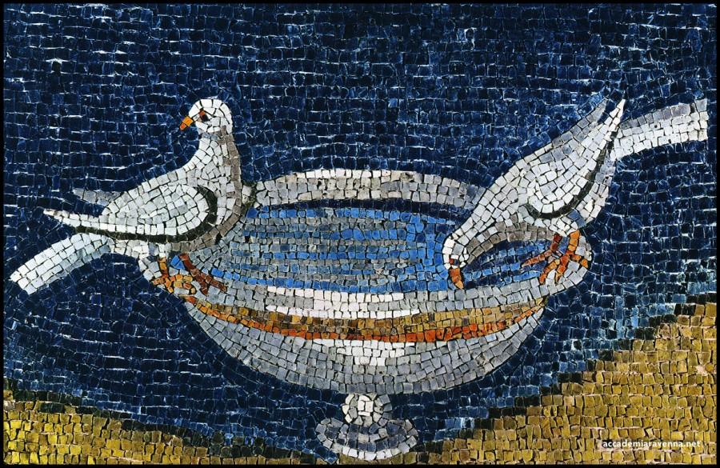
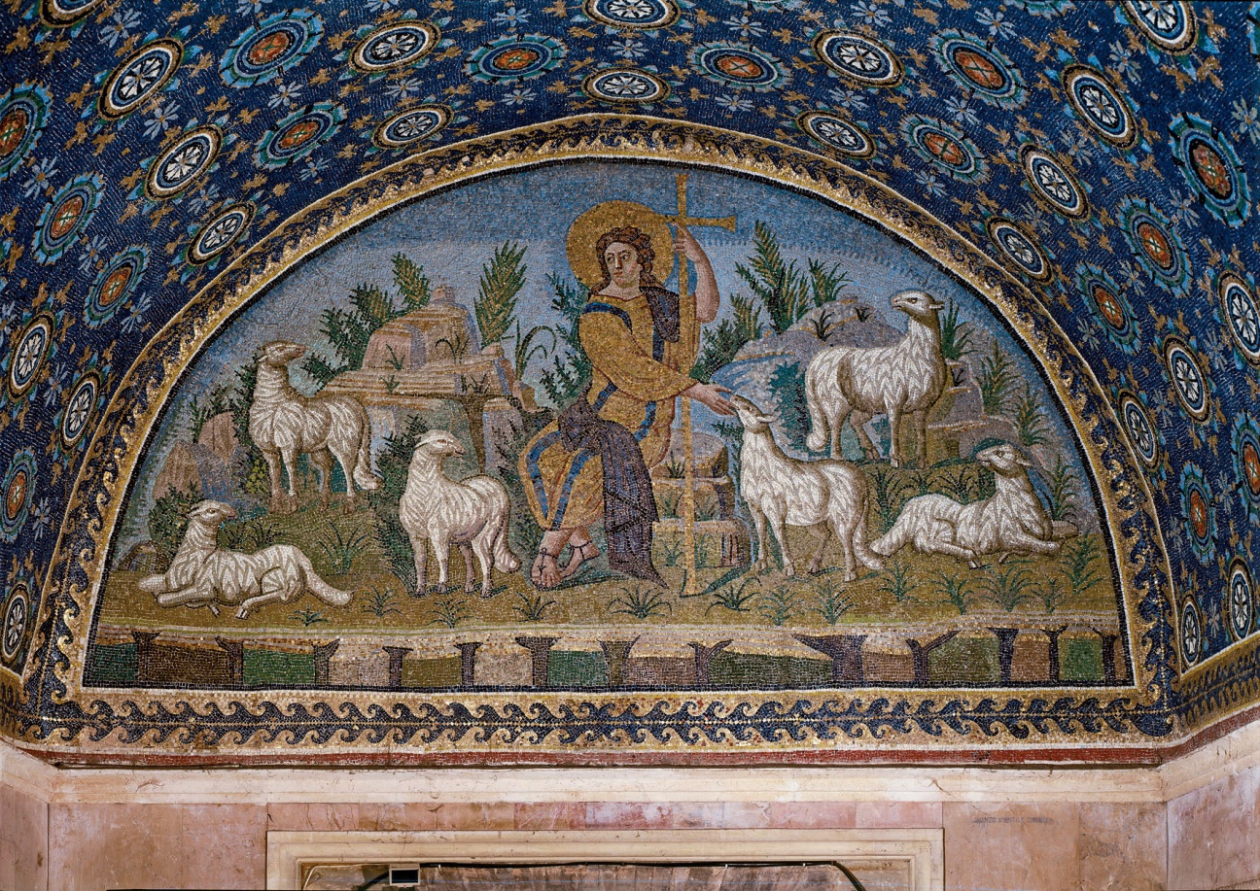
Мавзолей Галлы Плацидии

Slide 8
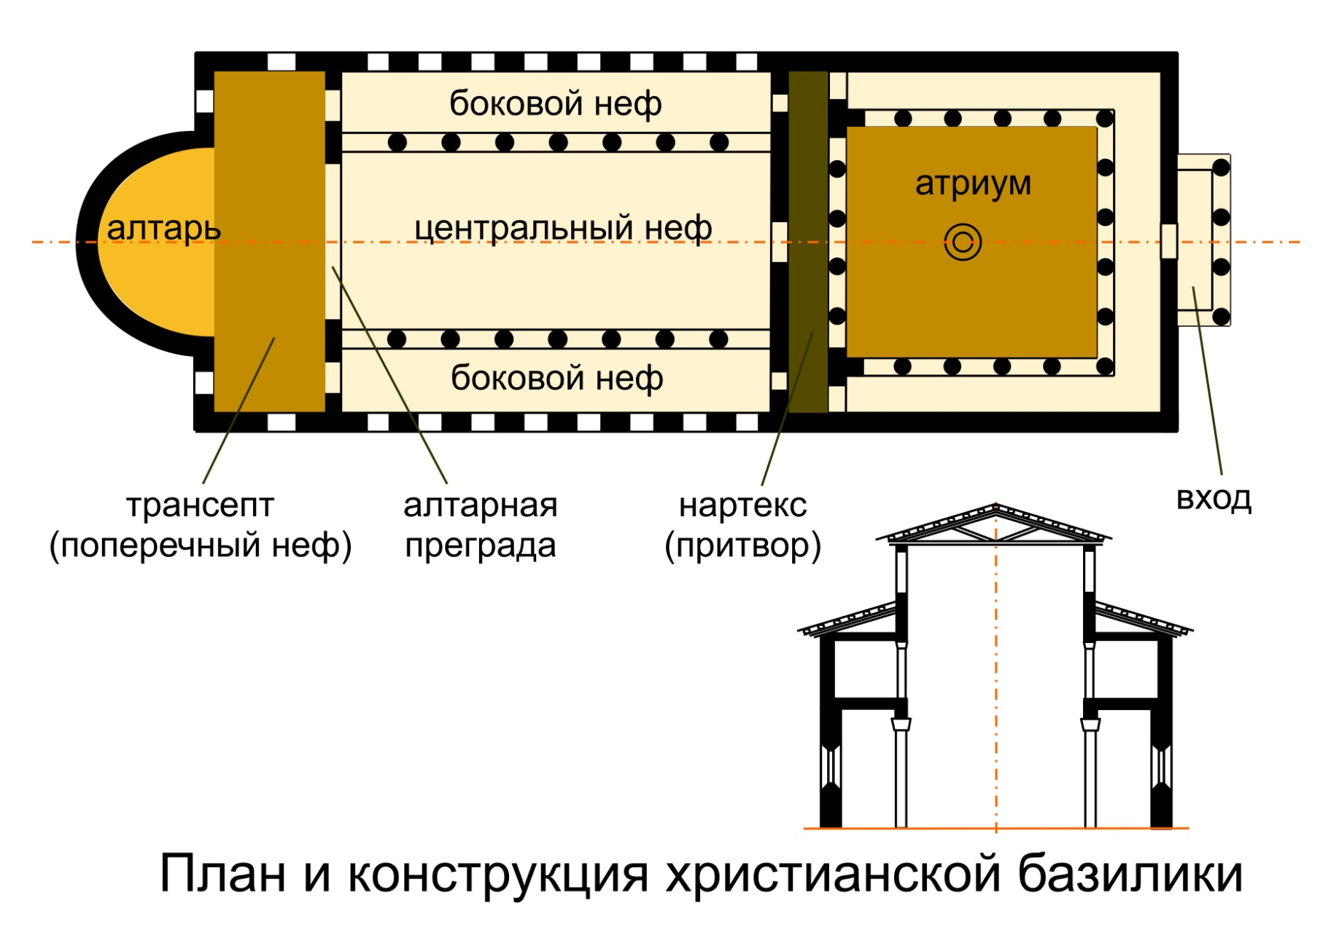
Базилика
(греч. βασιλική — «дом базилевса, царский дом»)

Slide 9
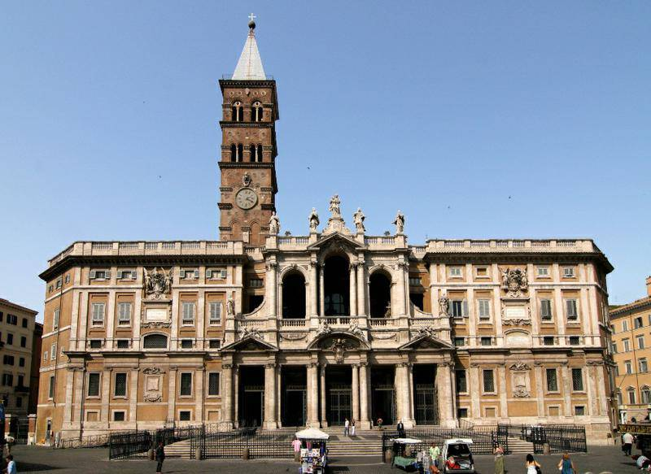
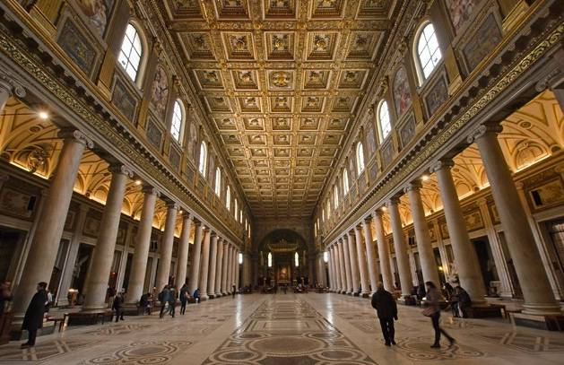
Санта-Мария Маджоре

Slide 10
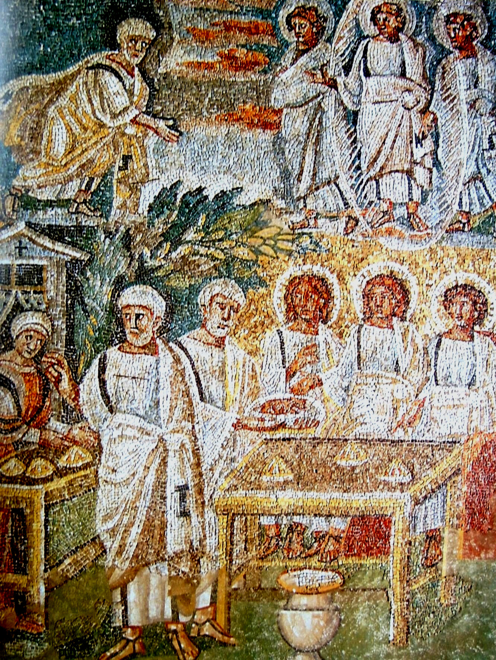
Три странника у Авраама и Сарры

Slide 11
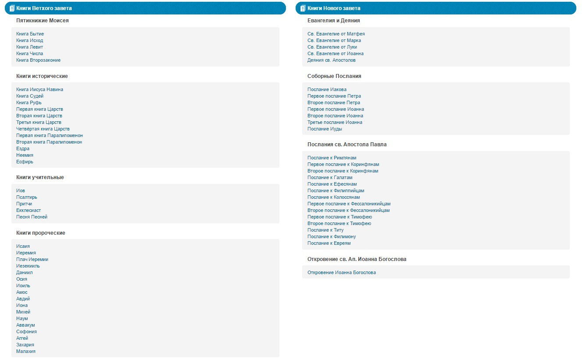
Библия

